Slide 1




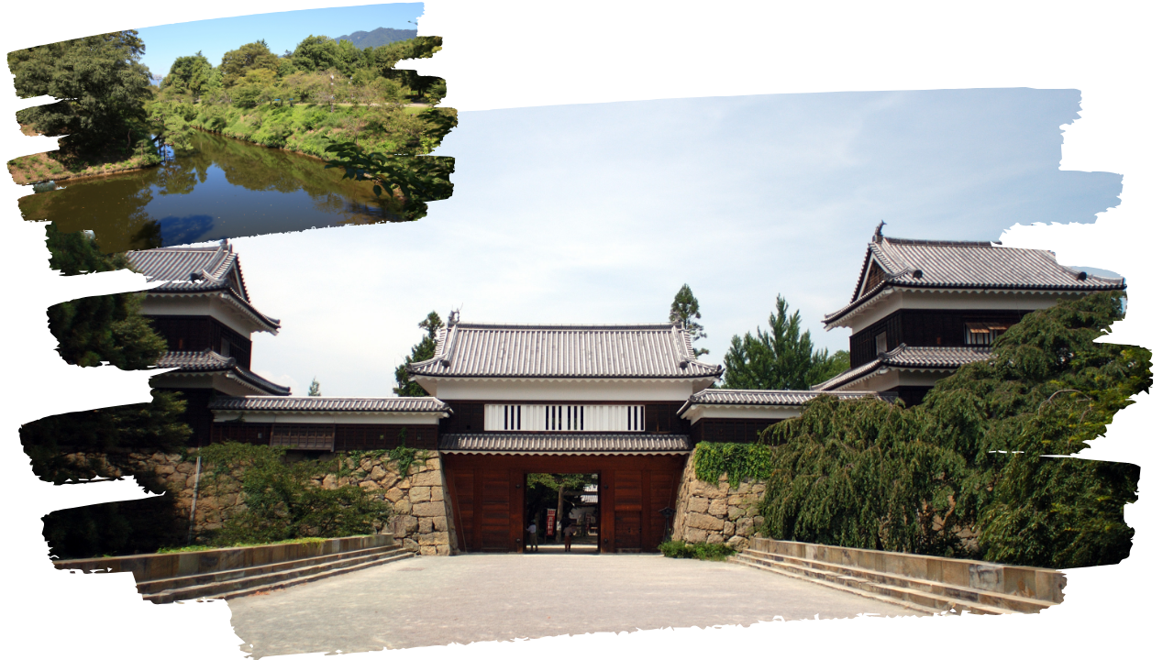


協力：上田市市民ICT推進センター
14:00～15:00
音楽や体操を
ご一緒に！
開 催 日
３
２５
水
月 日

